Slide 1
Resource control using Cgroup interface
Jinseo Choi
CHANGWON NATIONAL UNIVERSITY

Slide 2
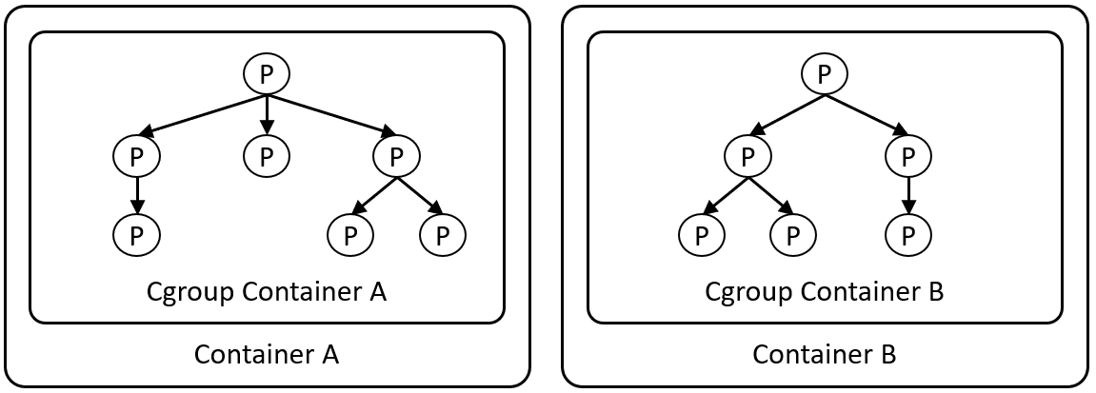
Overview
리눅스 커널의 주요 역할 중 하나는 시스템 리소스 관리
e.g., 프로세스 스케줄링, 메모리 할당, 디스크 IO 제어, etc.
커널은 리소스 관리를 위한 cgroup 이라는 기능(인터페이스)을 지원
​cgroup은 시스템 내 프로세스를 그룹화 하고 각 그룹단위로 리소스를 관리
Application을 구성하는 개별 프로세스가 아닌 app, 컨테이너 단위로 제어가 가능
Kakao Tech, https://tech.kakao.com/2020/06/29/cgroup-driver/

Slide 3
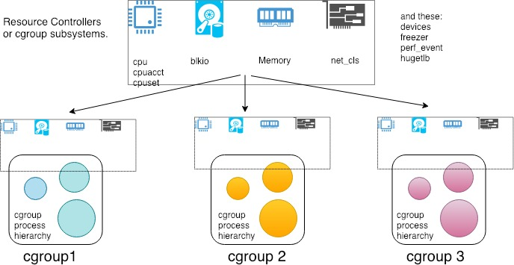
cgroup(1/2)
cgroup 파일 시스템은 그룹관리와 서브시스템 설정을 위한 UI
실제 물리적인 저장장치를 가진 파일시스템이 아닌 가상파일시스템(VFS layer가 아님)
cgroup은 파일 시스템과 리소스 제어, 사용량 트래킹을 위한 서브시스템으로 구성
서브시스템은 'cgroup 컨트롤러' 라고도 함
Lightneticc, https://www.lightnetics.com/topic/17326/what-are-control-groups-in-linux

Slide 4
cgroup(2/2)
사용자는 임의의 디렉터리에 cgroup파일 시스템을 마운트하여 그룹화
마운트 옵션으로 생성할 그룹의 리소스제어를 위한 서브시스템 설정 가능
cgroupfs가 마운트 된 디렉터리는 하위 항목으로 특수 파일이 자동 생성
생성된 특수 파일을 수정하여 서브시스템을 사용한 그룹 별 리소스 제어 가능

Slide 5
cgroup 생성(1/2)
실행환경
Ubuntu 20.04 LTS, kernel 5.10.4
루트계정 전환
su (필수X, sudo 커맨드 사용가능)
'/' (루트)디렉터리 하위 항목으로 'cgroup' 디렉터리 생성
mkdir /cgroup_tmp
cgroup 파일시스템으로 디렉터리 마운트(-t: 파일 시스템 타입, -o: 마운트 옵션)
mount –t cgroup –o memory root_group(마운트 할 장치) /cgroup_tmp(마운트 포인트)
/cgroup 디렉터리에 메모리 리소스를 제어하는 그룹 생성
실제 작성할 실습코드
참고사항

Slide 6
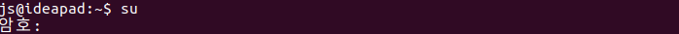
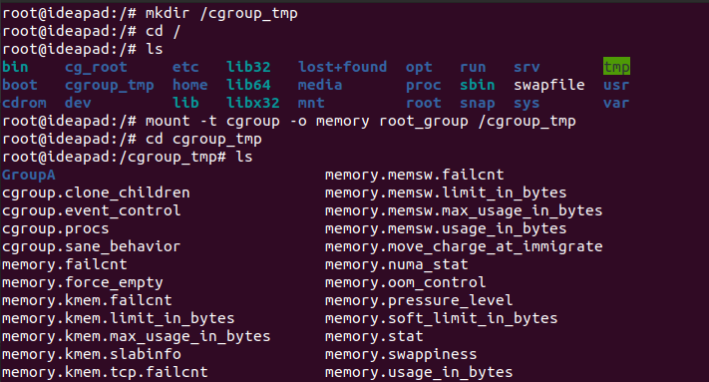
cgroup 생성(2/2)
확인
생성된 메모리 관련 서브시스템 파일

Slide 7
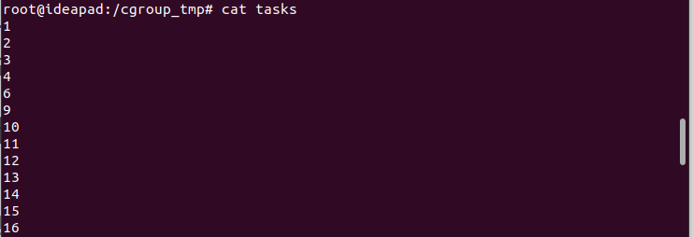
그룹 내 tasks 조회
생성된 디렉터리 중 'tasks' 디렉터리 내부에 현재 그룹 내 속한 Tid가 저장
Cgroup을 마운트한 최상위 디렉터리에는 동작중인 모든 task의 Tid가 저장
cat tasks
cat: 파일을 읽어 터미널에 출력하는 명령

Slide 8
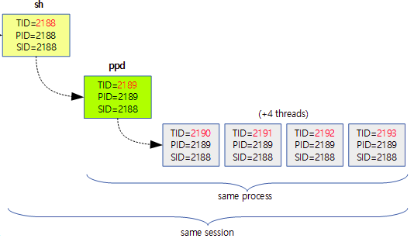
Pid vs Tid
Pid는 프로세스 고유식별번호
커널에서 스케줄링 가능한 메모리와 파일을 공유하는 스레드 객체그룹
Tid는 스레드 고유식별번호
커널에서 스케줄링 가능한 객체
어떤 프로세스가 시스템에서 단일 스레드로 동작하면 Pid = Tid
문C 블로그, http://jake.dothome.co.kr/pid/

Slide 9
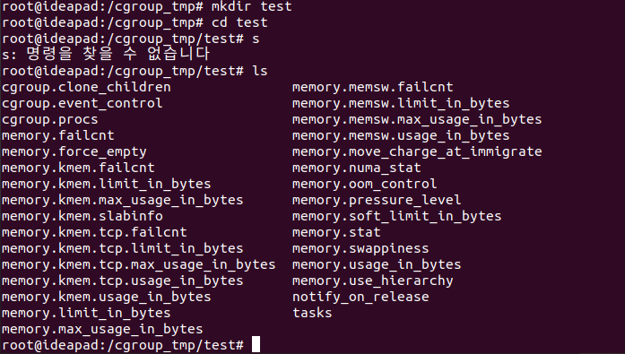
하위그룹 생성(1/4)
cgroup이 마운트된 디렉터리 하위에 서브 디렉터리를 생성하면 하위그룹이 생성
디렉터리 생성 (현재 터미널 경로: /cgroup_tmp)
mkdir test(디렉터리 생성)
cd test(디렉터리 이동)
ls(하위 디렉터리 출력)

Slide 10
하위그룹 생성(2/4)
생성된 하위그룹 디렉터리에 동일한 서브시스템 파일이 생성
하위그룹의 'tasks'파일에는 어떤 Tid도 속해있지 않음
사용자는 'tasks'파일에 Tid(Pid)를 추가하여 임의의 프로세스를 하위그룹에 소속가능
현재 shell의 Pid를 하위 그룹에 소속(현재 터미널 경로: /cgroup_tmp/test)
echo $$ -> 3130(현재 실행중인 shell의 Pid)
echo $$ > tasks(shell의 Tid값을 /test 디렉터리 하위 tasks파일에 작성)
echo: 지정한 문자열을 shell에 출력하는 명령어
'[명령어] > [파일명]': 왼쪽 명령어의 실행결과를 오른쪽 파일에 출력(작성)하는 명령어

Slide 11
하위그룹 생성(3/4)
'tasks' 파일 조회
cat tasks -> 31193, 32044(다를 수 있음)
31193: 현재 shell Tid, 32044: shell에서 실행한 cat 프로세스 Tid
cat 명령어를 재실행 하면 다른 Tid가 조회됨
그룹에 소속되어 있는 프로세스가 자식프로세스를 생성하면 자동으로 부모프로세스 그룹에 소속

Slide 12
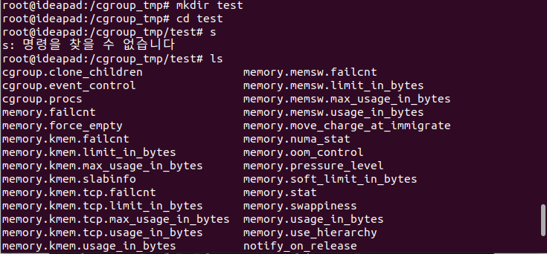
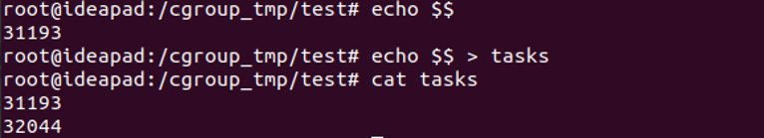
하위그룹 생성(4/4)
확인
/cgroup
/cgroup/test
/cgroup/test/tasks
Tid:3130(shell)
Tid:9032(cat)

Slide 13
그룹제거(1/2)
Tid가 하나도 포함되어 있지 않은 하위그룹은 제거할 수 있다.
제거하지 않고 삭제할 시 경고메시지 출력
현재 Test/tasks 디렉터리에 속한 shell Tid를 부모그룹으로 이동
현재 터미널 경로: /cgroup_tmp/test
echo 31193(현재 하위그룹에 속한 shell Tid) > /cgroup_tmp/tasks
상위 디렉터리로 이동, 'test' 디렉터리 삭제
cd
rmdir /cgroup_tmp/test

Slide 14
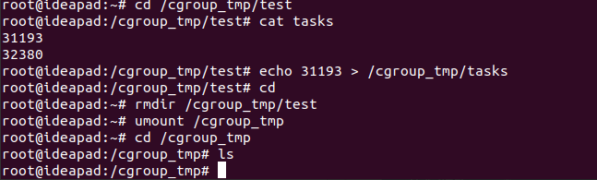
그룹제거(2/2)
최상위 그룹은 마운트를 해제하여 그룹을 제거할 수 있다.
umount /cgroup_tmp
'/cgroup_tmp'의 하위 디렉터리를 조회하면 비어있다.
cd /croup_tmp
ls

Slide 15
Cgroup cpu 리소스 제어
cgroup은그룹별 cpu 리소스 제어, 및 트래킹을 위한 몇가지 서브시스템이 존재
cpu: 그룹별 CPU 사용량 제어
cpu사용량을 동일하게 배정하고 가중치를 지정
cpuacct: 현재 그룹내 태스크들에 대한 CPU사용률 등 정보 제공
현재그룹의 누적 사용량 정보도 제공 (단위: ns)
cpu, cpuacct 를 마운트 옵션으로 지정하면 하위 디렉터리 에 cpuacct.~ 관련 파일이 생성
생성된 파일을 조회하여 현재 그룹의 cpu사용정보 조회가능
cpuset: 그룹별 물리적 CPU 할당

Slide 16
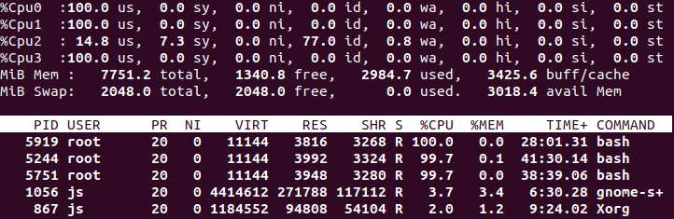
CPU 사용률
CPU 사용률이란 프로세스가 실행된 시간 중 실제 CPU를 사용한 시간에 대한 비율
100 ​* (프로세스가 CPU를 점유한 총 시간) / (idle을 포함한 전체 동작시간)
코어 하나당 100% 사용률을 가짐
4코어 CPU의 경우 400% 사용률

Slide 17
CPU 사용률 제어(1/8)
디렉터리에 cgroup 마운트 시 cpu 옵션 사용
루트 계정에서 cgroup이 마운트 되지 않은 /cgroup_tmp 디렉터리가 존재할 때
mount –t cgroup –o cpu,cpuacct root_group /cgroup_tmp
그룹별 cpu 사용량 확인을 위해 cpuacct 서브시스템 마운트 옵션 동시사용
사용량 분배 확인을 위한 하위그룹 2개 생성
mkdir /cgroup_tmp/GroupA
mkdir /cgroup_tmp/GroupB
/cgroup_tmp
GroupA
GroupB

Slide 18
CPU 사용률 제어(2/8)
현재 shell ​Pid를 GroupA의 tasks 디렉터리에 추가
echo $$ > /cgroup_tmp/GroupA/tasks
프로세스의 CPU 사용률 100%를 위한 무한루프 쉘 스크립트 실행
while :; do true; done
새로운 shell을 실행하여 GroupB에 같은 과정 반복
새로운 shell에서 CPU 사용률 확인
top 1
/cgroup_tmp
GroupA
GroupB
Tid
Tid

Slide 19
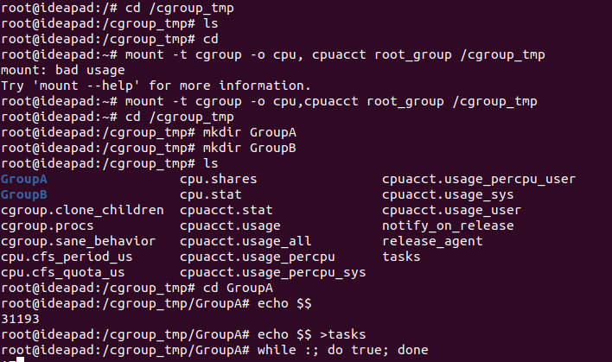
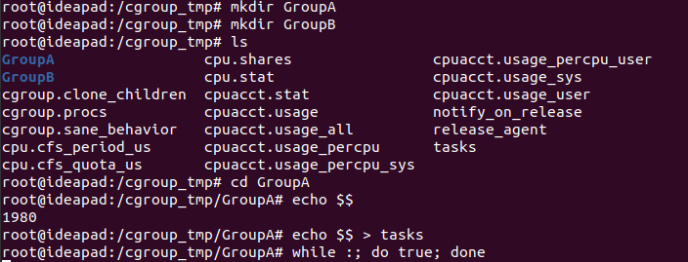
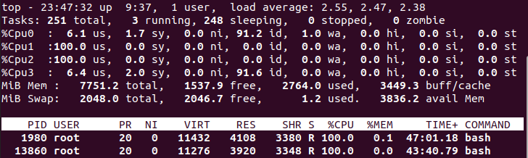
CPU 사용률 제어(3/8)
/cgroup_tmp
CPU
100%
CPU
100%
GroupA
GroupB
Tid 100%
Tid 100%

Slide 20
CPU 사용률 제어(4/8)
cpuacct 서브시스템은 각 그룹별 사용 정보를 파일에 기록
각 하위 그룹 디렉터리 내 cpuacct.useage_all 파일이 존재
그룹 내에서 동작중인 프로세스의 cpu 코어별 누적 사용량(단위: ns) 실시간 기록
실시간 사용량 확인을 위한 스크립트 작성
새로운 shell 생성
각 하위그룹 디렉터리로 이동
cd /cgroup_tmp/GroupA
루프마다 각 그룹 하위 디렉터리 cpuacct.usage_all 파일을 변수에 할당한 후 터미널 출력
while true; do value=$(<cpuacct.usage_all); "$value"; done;

Slide 21
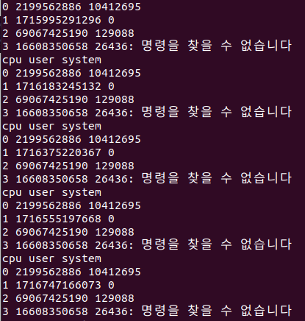
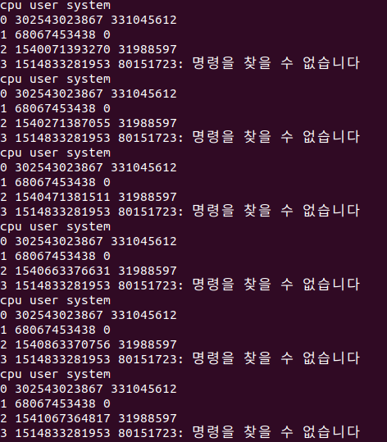
CPU 사용률 제어(5/8)
파일 내용이 출력될 때 마다 사용중인 코어의 사용량이 변화
각 하위 그룹에서 실행중인 shell 프로세스가 선점중인 코어 정보를 확인가능
GroupA, GroupB 는 1개 코어의 누적 사용량만 증가한다.
각 그룹별 사용중인 코어는 사용량이 지속적으로 증가한다.
/cgroup_tmp
GroupA
GroupB
CPU 100%
CPU 100%
GroupA
GroupB
Tid 100%
Tid 100%

Slide 22
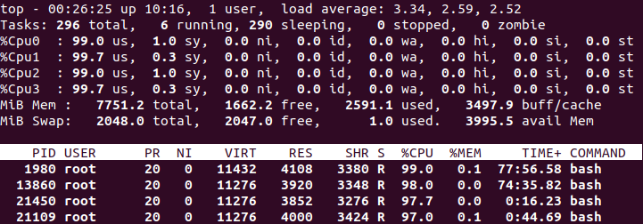
CPU 사용률 제어(6/8)
그룹별 Shell 프로세스 추가
시스템의 코어 개수만큼 할당
각 하위 그룹에 shell 프로세스를 2개씩 실행
/cgroup
CPU
100%
CPU 100%
CPU
100%
CPU
100%
GroupA
GroupB
Tid 100%
Tid 100%
Tid 100%
Tid 100%

Slide 23
CPU 사용률 제어(7/8)
커널 프로세스 스케줄​러(Completly Fair Scheduler)에 의해 코어가 동적으로 배정
스케줄러 내부 알고리즘 정책에 따라 선점하는 코어가 변경됨을 확인할 수 있음
그룹별로 CPU사용률이 일정하게 분배
하지만 코어사용은 고정적이지 않고 스케줄러에 의해 변경됨

Slide 24
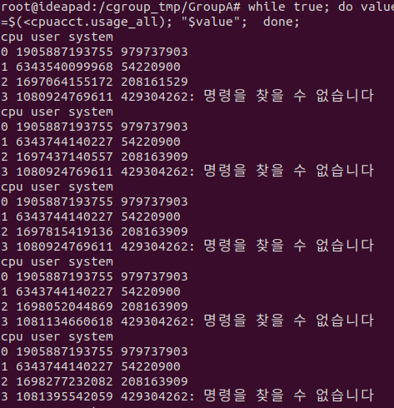
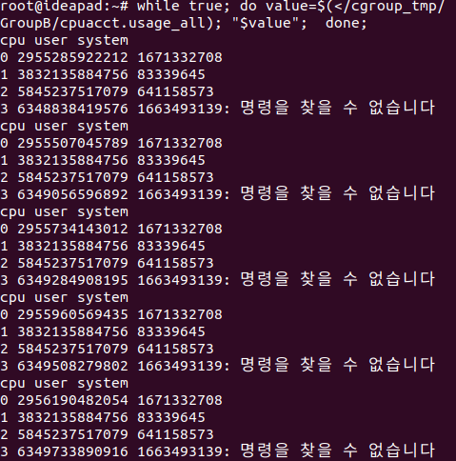
CPU 사용률 제어(8/8)
GroupA, GroupB 에서 각 코어별 누적 사용량 확인
: 선점중인 코어

Slide 25
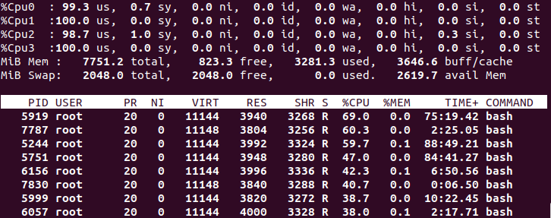
CPU 사용률 제어(6/6)
코어 수 보다 많은 프로세스 생성
그룹별 Shell 프로세스 추가(GroupA 3, GroupB 5)
각 그룹 내에서 프로세스 별로 CPU 사용률이 일정하게 분배
/cgroup
GroupA
GroupB
5244 59.7%
5919 69.0%
7787 60.3%
약 66% 할당
5751 47.0%
5999 38.7%
6057 38.0%
6156 42.3%
7830 40.7%
약 40% 할당

Slide 26
사용률 가중치 제어(1/2)
각 그룹 디렉터리의 cpu.shares 파일은 사용률 가중치 값을 가짐
프로세스 스케줄러가 파일을 참조하여 가중치에 따라 그룹별 사용률 분배
기본값 1024, 그룹별로 가중치 비율에 따라 사용률 분배
e. g., 가중치가 GroupA =256, GroupB = 1024 이면 GroupB에 4배만큼 CPU 선점시간이 할당됨
GroupA의 cpu.shares 가중치 변경
echo 256 > /cgroup_tmp/GroupA/cpu.shares

Slide 27
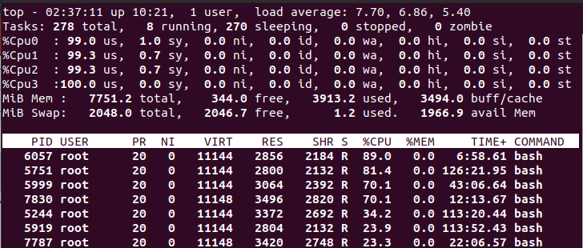
사용률 가중치 제어(2/2)
그룹별 Shell 프로세스 추가(GroupA 3, GroupB 4)
새로운 쉘 실행, echo $$ > /group/GroupA/tasks x 3
새로운 쉘 실행, echo $$ > /group/GroupB/tasks x 4
사용률 확인
top 1
/cgroup
CPU
20%
CPU
20%
CPU
80%
CPU
80%
CPU
20%
CPU
20%
CPU
80%
CPU
80%
GroupA
GroupB
3372 34.2%
2804 23.9%
2748 23.3%
약 26% 할당
2856 89.0%
2800 81.4%
3064 70.1%
3496 70.1%
약 80% 할당

Slide 28
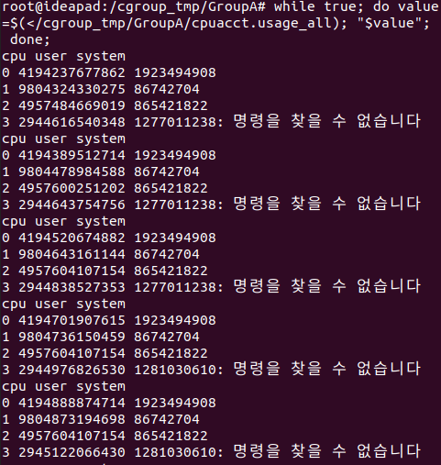
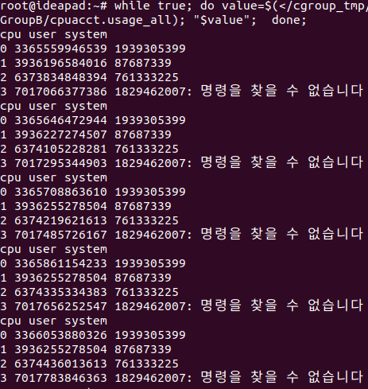
사용률 가중치 제어(2/2)
GroupA, GroupB은 모든 코어를 사용하고 있는것을 확인
각 그룹의 모든 코어의 사용량이 증가하고 있다.

Slide 29
그룹별 CPU 물리적 할당(1/2)
Cpuset 서브시스템을 마운트한 그룹은 특정 CPU를 그룹에 직접 할당
그룹의 하위 디렉터리의 'cpuset.cpu' 파일을 사용
CPU 번호를 쓰면 해당 그룹의 프로세스는 파일에 입력된 특정 번호의 CPU에서 동작
시스템 환경에 따라 여러개의 cpu 할당 가능
Cpuset 서브시스템 마운트
mkdir /cg_cpuset(마운트할 디렉터리 생성)
mount –t cgroup –o cpuset cgroup /cg_cpuset

Slide 30
그룹별 CPU 물리적 할당(2/2)
하위 디렉터리 생성
mkdir /cgroup_tmp/GroupA
단일 CPU 할당
echo 0(CPU 0) /cgroup_tmp/GroupA/cpuset.cpus
멀티CPU 할당
echo 0-1 >(CPU 0, CPU 1) /cgroup_tmp/GroupA/cpuset.cpus

Slide 31
Cpuset 서브시스템 적용 유무 비교
cpuset 서브시스템 설정 vs 미 설정
cpuset을 사용하면 그룹별 CPU단위 격리가 가능
CPU 0 |  | CPU 1
GroupA
T | T | T | T
CPU 2 |  | CPU 3
CPU 0 | CPU 1
GroupA | GroupA
T | T
CPU 2 | CPU 3
GroupA | GroupA
T | T

Slide 32
메모리 사용량 제한
cgroup 마운트 옵션으로 'memory' 사용, 메모리 사용량 제한가능
디렉터리 하위항목으로 메모리 사용량을 제한하는 특수파일이 생성
사용자는 'memory.limit_in_bytes' 파일을 편집하여 각 그룹 사용량을 제한

Slide 33
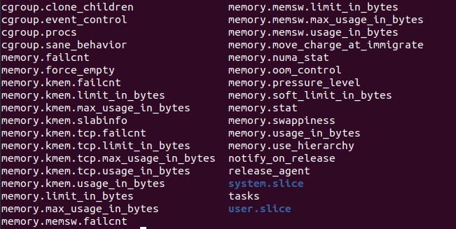
메모리 사용량 제한
디렉터리 마운트
umount /cgroup_tmp (하위경로 삭제 선행, 이전 서브시스템 마운트 해제)
mount –t cgroup –o memory root_group /cgroup_tmp
ls

Slide 34
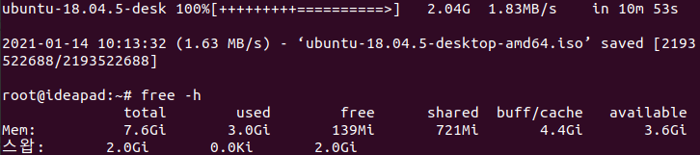
메모리 사용량 제한하지 않았을 때(1/2)
하위그룹 생성
mkdir /cgroup_tmp/GroupA
GroupA의 tasks 파일에 현재 shell 프로세스를 등록
echo $$ > /cgroup_tmp/GroupA/tasks
Shell에서 메모리 사용량 확인을 위한 대용량파일 다운로드
wget http://mirror.kakao.com/ubuntu-releases/bionic/ubuntu-18.04.5-desktop-amd64.iso (2GB)

Slide 35
메모리 사용량 제한하지 않았을 때(2/2)
사용량 확인
free –h(읽기쉬운 단위로 출력)
다운로드 전
다운로드 후
결과
메모리 사용량이 1.3GiB 증가, 가용메모리 3GiB감소, 캐시영역 메모리 1.7GiB 증가

Slide 36
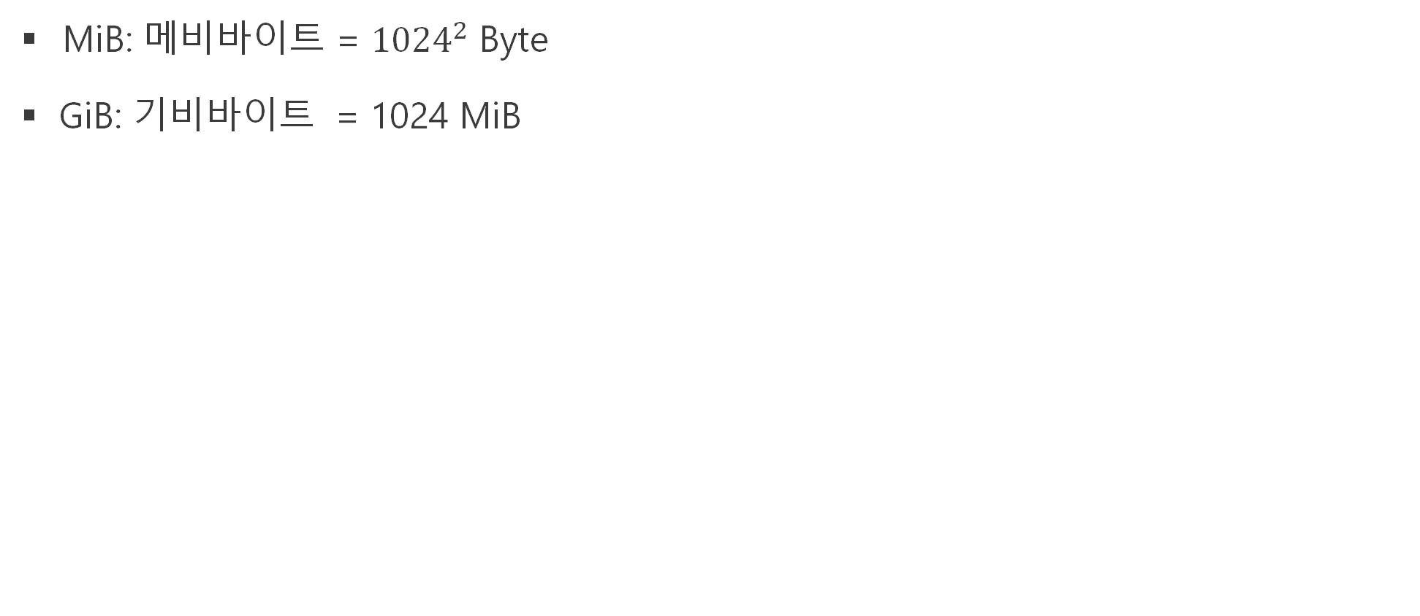
단위 환산
MiB: 메비바이트 = ${1024}^{2}$ Byte
GiB: 기비바이트 = 1024 MiB

Slide 37
메모리 사용량을 제한했을 때(1/2)
메모리 사용량을 1GiB로 제한
echo 1024M > /cgroup_tmp/GroupA/memory.limit_in_bytes
GroupA의 tasks 파일에 현재 shell 프로세스를 등록
echo $$ > /cgroup_tmp/GroupA/tasks
Shell에서 메모리 사용량 확인을 위한 대용량파일 다운로드

Slide 38
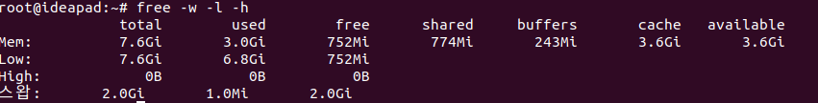
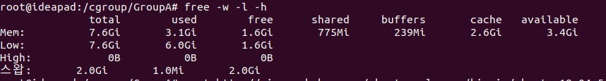
메모리 사용량을 제한했을 때(2/2)
사용량 확인
free –w –l -h(-w: 버퍼와 캐시 분리, -ㅣ: 자세히)
다운로드 전
다운로드 후
결과
가용 메모리 872MiB 감소 캐시영역 메모리 1GiB 증가

Slide 39
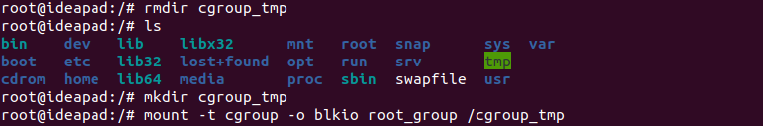
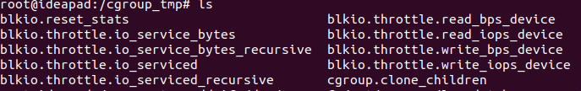
그룹별 I/O 제어(1/2)
기존 cgroup_tmp 디렉터리 마운트 해제 후 blkio 옵션으로 마운트
umount /cgroup_tmp(하위경로 삭제 선행, 이전 서브시스템 마운트 해제)
mount –t cgroup –o blkio root_group /cgroup_tmp

Slide 40
그룹별 I/O 제어(2/2)
그룹별 파일 read, write 속도 제한
blkio.throttle.read(write)_bps(iops)_device
그룹별 I/O 우선순위 설정
blkio.weight
그룹 내 속한 장치별 I/O횟수, 시간, 데이터 전송량 기록
blkio.throttle.io_service_bytes
blkio.throttle.io_service_time
blkio.sectors

Slide 41
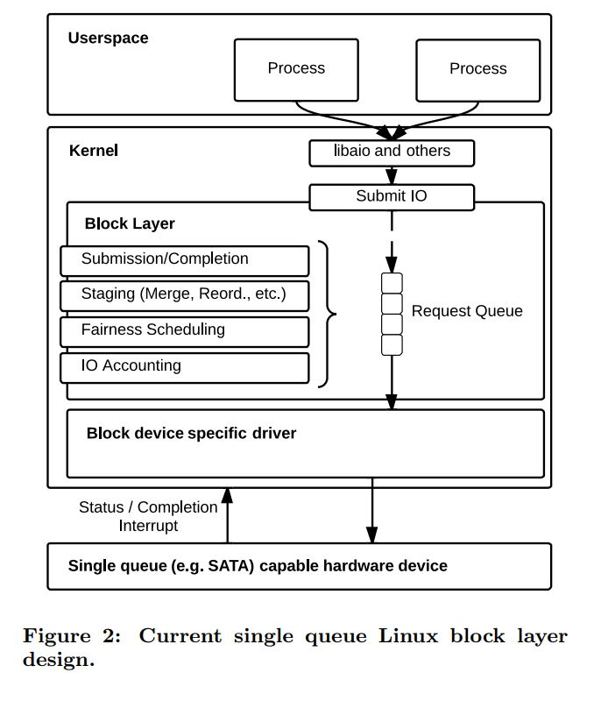
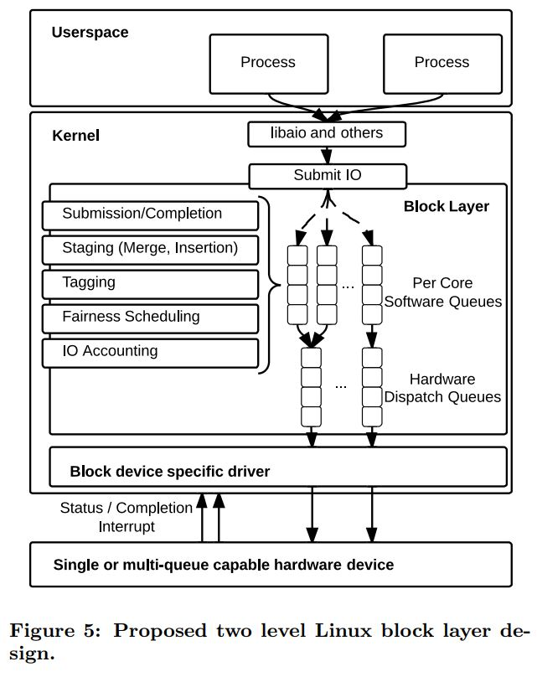
I/O 스케줄러
커널 버전에 따라 Block layer의 request queue 기본값이 단일 큐에서 다중 큐로 변경
단일 큐의 경우 디스크 탐색시간을 줄이고 효율적인 I/O 처리를 위해 스케줄러 사용
CFQ(I/O별 우선순위 부여), Noop, deadline
Lock에 의한 병목현상 발생
다중 큐의 경우 우선순위 지정 스케줄러 없음
None, mq-deadline(I/O별 최대 대기시간 설정)..Etc
커널 버전 5.3부터 다중 큐 layer가 기본값
그룹별 I/O우선순위 지정 사용불가
SYSTOR ’13 Linux Block IO: Introducing Multi-queue SSD Access on Multi-core Systems

Slide 42
I/O 스케줄러 확인(1/2)
커널버전 확인
uname -r
사용중인 장치파일 정보 확인
lsblk (사용중인 블록디바이스 정보 출력)
사용가능한 I/O 스케줄러 확인
cat /sys/block/[장치이름]/queue/scheduler

Slide 43
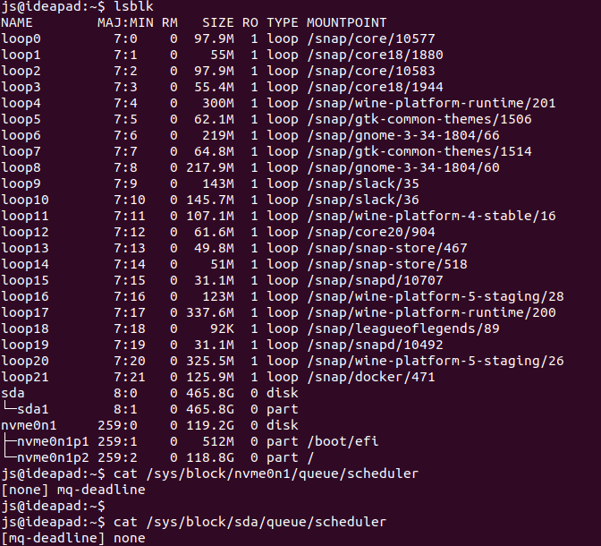
I/O 스케줄러 확인(2/2)
현재 시스템 커널버전 5.10.4
단일 큐 처리방식 지원 x
NVMe SSD 128GB, SATA HDD 500GB 로 구성
sda = HDD, nvme0n1 = SSD
각 장치별, 용도별 구분을 위해 ID(주 번호, 부 번호)가 지정되어 있음
sda (주 번호: 8, 부 번호: 0)
nvme0n1(주 번호: 259, 부 번호: 0)
SSD: none, HDD: mq-deadline

Slide 44
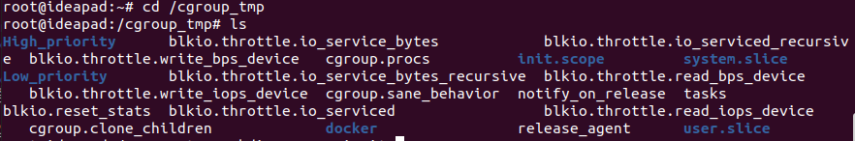
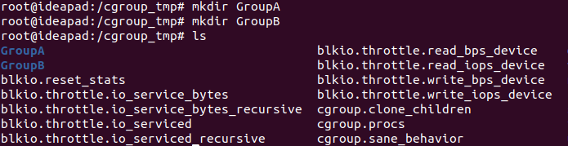
그룹별 I/O 대역폭 제어
하위그룹 생성
cd /cgroup_tmp
mkdir GroupA
mkdir GroupB
GroupA의 Read 대역폭은 최대 1MiB/s, GroupB는 제한없음

Slide 45
그룹별 읽기속도 제어(1/3)
그룹 하위 항목에 blkio.throttle.read_bps_device 파일 사용
echo "259:0 1048576(1MiB)" > /cgroup_tmp/GroupA/blkio.throttle.read_bps_device
echo "[장치파일 주 번호]:[부 번호] [제한용량]"(단위 byte) > 그룹 내 파일 경로
현재 Shell 프로세스 등록
echo $$ > /cgroup_tmp/GroupA/tasks
GroupB의 경우 새로운 shell을 생성해서 프로세스 등록
테스트 파일 생성
dd if=/dev/zero of=/mnt/test.dat bs=4K count=1024
/dev 디렉터리의 zero 파일을 4KiB 만큼 읽어서 /mnt 경로에 test.dat 바이너리파일 생성
zero 파일은 null 문자를 무한으로 제공하는 특수파일, I/O 테스트, 스토리지 초기화 등에 사용

Slide 46
그룹별 읽기속도 제어(2/3)
현재 Shell 프로세스로 생성한 파일 읽기
dd iflag=direct if=/mnt/test.dat(캐시를 거치지 않고 직접 읽기 수행)
현재 Shell 프로세스로 생성한 파일 읽기
읽기 속도가 1MiB/s 으로 제한된 것을 확인할 수 있음(약 4초 소요)

Slide 47
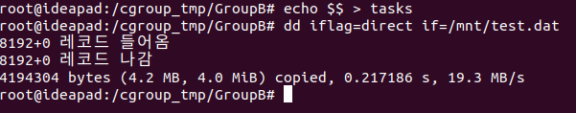
그룹별 읽기속도 제어(3/3)
GroupB의 경우 대역폭 제한이 없음(약 0.2초 소요)
dd iflag=direct if=/mnt/test.dat

Slide 48
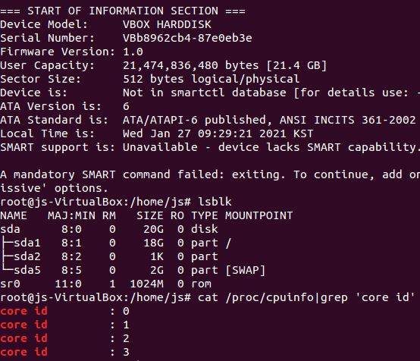
우선순위 테스트(1/4)
하드 디스크를 사용하는 구버전(커널버전 3.13) Ubuntu 가상머신 생성
HDD 20GB, 2GB RAM, 4Core 시스템
Noop, deadline, CFQ 스케줄러 사용가능
CFQ 스케줄러에서만 정상적으로 작동

Slide 49
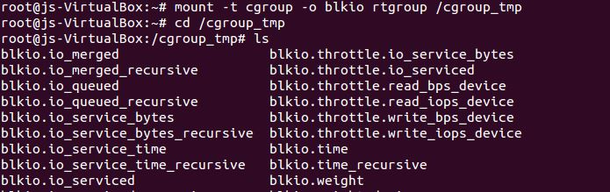
우선순위 테스트(2/4)
동일하게 blkio 마운트 후 하위그룹 생성
그룹 하위항목 blkio.weight파일에 ​가중치 설정
GroupA= 1000, GroupB= 100

Slide 50
우선순위 테스트(3/4)
그룹별 가중치 테스트 shell 스크립트 작성
/home/[사용자] 디렉터리에 blk_test.sh로 저장
테스트 파일 생성
dd if=/dev/zero of=/mnt/GroupA(B)_test.dat bs=1M count=5000
1MiB 블록 단위로 5GiB 테스트 파일 생성
​스크립트 실행
./blkio_test.sh /cgroup_tmp/GroupB /cgroup_tmp/GroupA
스크립트에서 생성된 shell process가 각 group에 등록
동시에 Read 수행
실 행
테스트파일
경로 유효성검사
Cgroup
경로 유효성 검사
Disk, Cache syncronization
Cache drop
GroupA 테스트 파일
Read
GroupB 테스트 파일
Read
로그 출력
종 료

Slide 51
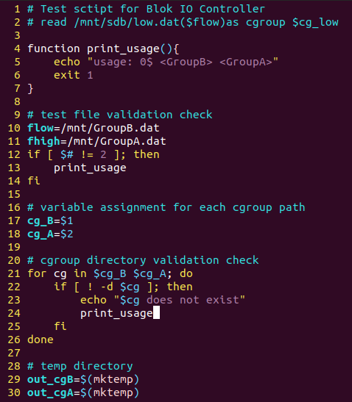
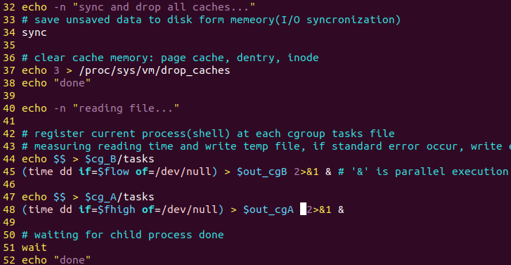
테스트 스크립트

Slide 52
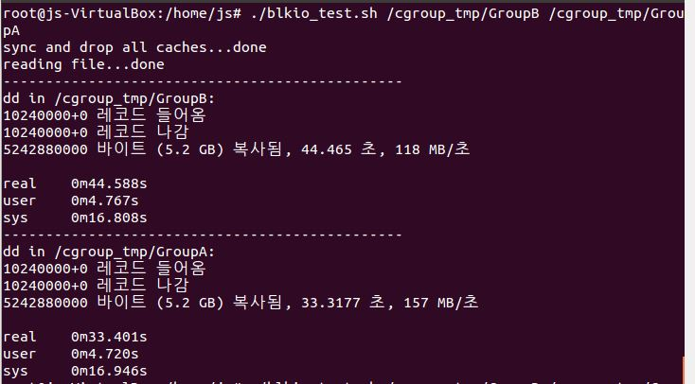
우선순위 테스트(4/4)
테스트 결과
가중치가 높은 GroupA가 처리시간이 빠른것을 확인

Slide 53
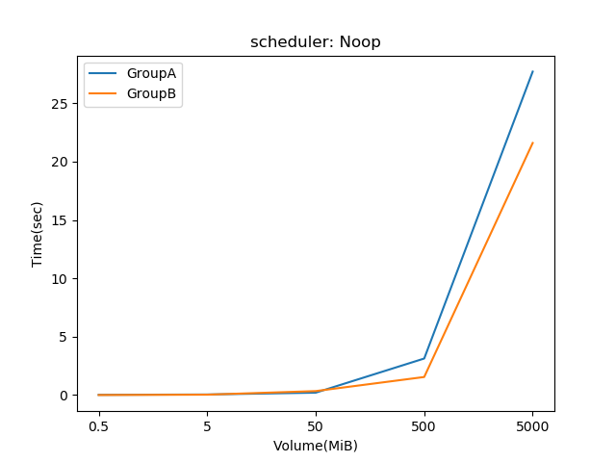
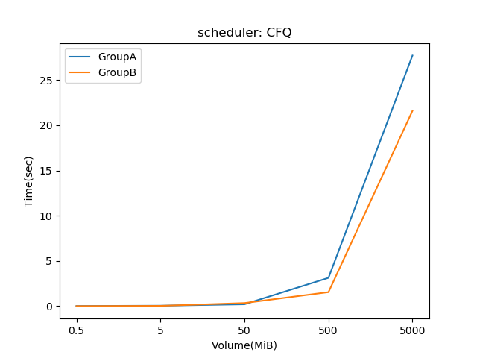

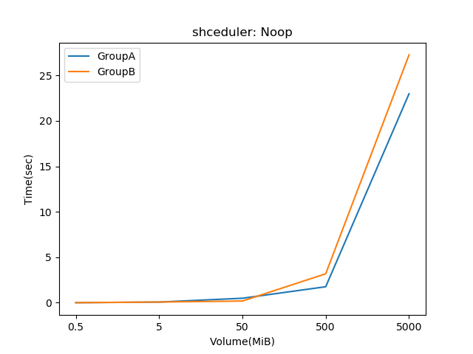
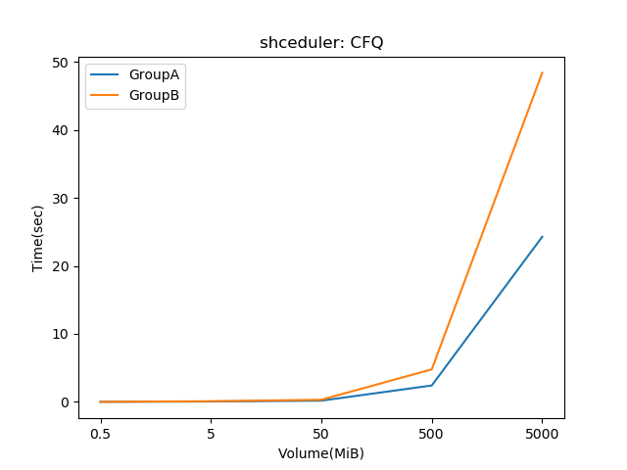

스케줄러별 가중치 테스트
스케줄러별(noop, CFQ, deadline) 처리 용량단위 그룹 처리시간 테스트
GroupA= 1000, GroupB=10 가중치 부여
스케줄러별 500KiB, 5MiB, 50MiB, 500MiB, 5GiB 파일용량 단위로 처리시간 측정
CFQ 스케줄러만 제대로 동작 process queue에 가중치에 따른 우선순위 부여

Slide 54
단일 큐, 다중 큐 I/O 처리성능 비교
테스트 환경
커널 버전: 5.10.4(Multi-queue layer 기본값)
커널 버전: 3.13.0(Single-queue layer 기본값)
구 버전 커널은 가상머신에 설치
4core, 2GB RAM, 20GB NVMe SSD 환경의 가상머신 생성
Kernel | 5.10.4 | 3.13.0
CPU | 4core | 4core
RAM | 8GB | 2 GB
Storage | NVMe SSD 128 GB | NVMe SSD 20GB
- | - | Virtual Machine

Slide 55
단일 큐, 다중 큐 I/O 처리성능 비교
테스트 파일 생성
100MiB, 500MiB, 1GiB, 3GiB, 5GiB 단위로 생성, 블록단위: 1MiB
시스템별 테스트 파일 Read 후 비교
속도제한 x
iflag=direct (cache를 사용하지 않는 direct I/O 플래그 사용)

Slide 56
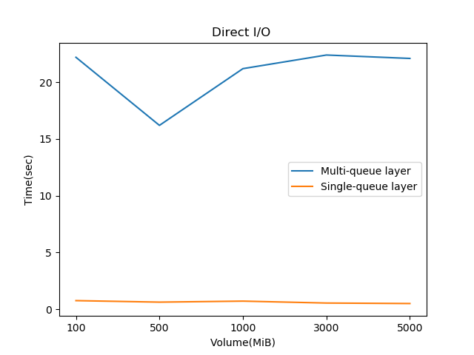
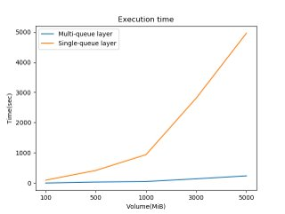
단일 큐, 다중 큐 I/O 처리성능 비교
다중 큐에는 평균 21MiB/s, 단일 큐 에서는 0.7Mib/s 결과를 보여줌

Slide 57
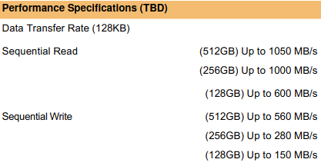
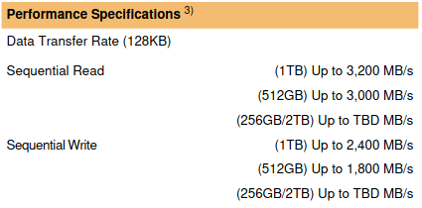
SSD 성능비교
성능비교에 사용된 SSD 모델 성능비교
다중 큐 레이어 테스트: PM951(Samsung)
단일 큐 레이어 테스트: PM981A(Samsung)
DataSheet 참고(좌: PM951, 우: PM981A)
http://borecraft.com/files/PM951dt.pdf
https://www.compuram.biz/documents/datasheet/Samsung_PM981ARev_1_11.pdf

Slide 58
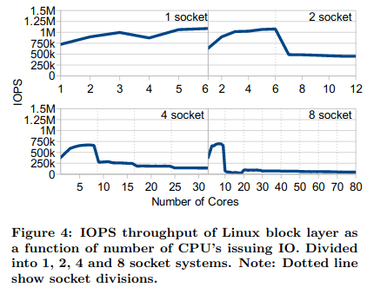
원인
단일 큐 테스트에 사용된 SSD의 읽기성능이 더 높음에도 속도가 느림
direct I/O 요청 시 여러개의 Core가 하나의 Request queue에 접근
하나의 Core가 하나의 I/O 요청을 처리할 때 까지 다른 코어가 기다리면서 지연 발생
SYSTOR ’13 Linux Block IO: Introducing Multi-queue SSD Access on Multi-core Systems
SYSTOR ’13 Linux Block IO: Introducing Multi-queue SSD Access on Multi-core Systems

Slide 59
cpu 서브시스템을 사용한 I/O throttling(1/3)
단일 큐 block-layer에서 CPU 가중치 제어를 통한 I/O throttling 여부 테스트
각 그룹별 가중치에 따른 CPU 사용률 조절
단일 큐 block layer에서 사용가능한 스케줄러
cat /sys/block/[장치 명]/queue/scheduler
Noop cfq deadline
테스트 환경(virtual box)
CPU | AMD Ryzen 3500X @ 3.6GHz, 1코어
memory | 2 G
SATA | WD 1TB HDD BLUE WD10SPZX
OS | Ubunbtu 16.04, Linux Kernel 4.12.0

Slide 60
cpu 서브시스템을 사용한 I/O throttling(2/3)
cpu, cpuset 서브시스템 마운트
mount –t cgroup –o cpu, cpuset, cpuacct root_group /cgroup_tmp
비교를 위한 하위그룹 생성
mkdir /cgroup_tmp/GroupA
mkdir /cgroup_tmp/GroupB
GroupA의 cpu 사용률 가중치= 1024, GroupB= 256(A:B=4:1)
echo 1024 > /cgroup_tmp/GroupA
echo 256 > /cgroup_tmp/GroupB

Slide 61
cpu 서브시스템을 사용한 I/O throttling(3/3)
테스트파일 생성 GroupA, GroupB
dd if=/dev/zero of=/mnt/GroupB.dat bs=1K count=100
dd if=/dev/zero of=/mnt/GroupA.dat bs=1K count=100
100kb ~ 900kib, 1mb ~ 9mb, 10mb ~ 90mb, 100mb ~ 900mb, 1G ~ 5G 단위로 시행
각 단위별 5회씩 측정 후 평균값 계산
측정 전 캐시 초기화
/bin/echo 0 >/cgroup_tmp/GroupA/cpuset.mems
Noop, CFQ, Deadline 스케줄러별로 각각 테스트
./blkio_test.sh /cgroup_tmp/GroupB /cgroup_tmp/GroupA

Slide 62



결과분석(1/2)
Deadline 스케줄러를 사용한 case가 모든 경우에서 우수한 분배 성능을 나타냄
CPU 가중치 비율만큼 I/O가 분배되지 않음

Slide 63

결과분석(2/2)
CFQ case의 경우 CPU 사용률이 가중치를 무시하고 동일하게 분배되는 것을 확인
Noop case의 경우 1mib~100mib 구간에서 throttling이 제대로 되지 않음
가중치가 낮은 GroupB의 Read 속도가 빠른 경우가 빈번하게 발생

Slide 64
다중 큐 cpu, cpuset을 사용한 I/O throttling
SSD시스템에서 동작하는 다중 큐 block layer에서의 I/O throttling 테스트
사용가능한 스케줄러 확인
cat /sys/block/queue/scheduler
none
커널 버전 4.11이후 여러 스케줄링 알고리즘 추가
bfq, kyber, mq-deadline
테스트 환경
CPU | Intel® Core i5-6300HQ @ 2.3GHz, 4코어
memory | 8 G
NVMe SSD | SAMSUNG PM-951 128GB PCIe3.0x4 (32GT/s)
OS | Ubunbtu 16.04, Linux Kernel 4.15.0

Slide 65
다중 큐 cpu, cpuset을 사용한 I/O throttling
다중 큐 블록 레이어 사용
vi /etc/default/grub
GRUB_CMDLINE_LINUX="scsi_mod.use_blk_mq=1"
Update-grub, sudo reboot
사용가능한 스케줄러 모듈 조회
cd /lib/modules/4.15.0-112-generic/kernel/block
ls

Slide 66
다중 큐 cpu, cpuset을 사용한 I/O throttling
cpu, cpuset 서브시스템 마운트
mount –t cgroup –o cpu, cpuset, cpuacct root_group /cgroup_tmp
비교를 위한 하위그룹 생성
mkdir /cgroup_tmp/GroupA
mkdir /cgroup_tmp/GroupB
GroupA의 cpu 사용률 가중치= 1024, GroupB= 256(A:B=4:1)
echo 1024 > /cgroup_tmp/GroupA
echo 256 > /cgroup_tmp/GroupB

Slide 67
다중 큐 cpu, cpuset을 사용한 I/O throttling
가중치에 따른 CPU 사용률 제한을 위한 cpuset 설정
echo 0 > /cgroup_tmp/GroupA/cpuset.cpus
echo 0 > /cgroup_tmp/GroupB/cpuset.cpus
GroupA, GroupB는 0번 cpu만 사용하도록 제한
두개의 그룹이 하나의 cpu에서만 동작하면서 가중치에 따라 GroupA가 4배 더 많이 선점
100kb ~ 900kib, 1mb ~ 9mb, 10mb ~ 90mb, 100mb ~ 900mb, 1G ~ 5G 단위로 시행
각 단위별 5회씩 측정 후 평균값 계산
측정 전 캐시 초기화

Slide 68


none
1mib부터 분배성능이 좋아짐
CPU사용량은 가중치에 비례
CPU 가중치 비율만큼 I/O가 분배되지 않음

Slide 69

bfq
10mib부터 분배성능이 좋아짐
CPU사용량은 가중치에 비례
CPU 가중치 비율만큼 I/O가 분배되지 않음

Slide 70


kyber
1mib부터 분배성능이 좋아짐
CPU 사용량은 가중치에 비례
CPU 가중치 비율만큼 I/O가 분배되지 않음
다른 스케줄러에 비해 GroupA의 속도가 낮음

Slide 71

mq-deadline
1mib 를 기점으로 분배성능이 좋아짐
CPU사용량은 가중치에 비례
CPU 가중치 비율만큼 I/O가 분배되지 않음

Slide 72
스케줄러별 blkio 가중치 제어 테스트
blkio 서브시스템으로 마운트된 각 그룹의 가중치에 따른 I/O throttling 테스트
GroupA=1000, GroupB=250 으로 blkio.weight 가중치 설정(4:1)
echo 1000 > /cgroup_tmp/GroupA/blkio.weight
echo 250 > /cgroup_tmp/GroupB/blkio.weight
테스트 환경
CPU | Intel® Core i5-6300HQ @ 2.3GHz, 4코어
memory | 8 G
NVMe SSD | SAMSUNG PM-951 128GB PCIe3.0x4 (32GT/s)
OS | Ubunbtu 16.04, Linux Kernel 4.15.0

Slide 73




none
분배성능이 낮음
Blkio 가중치에 따른 분배가 되지 않음
CPU사용량은 GroupA, GroupB가 동일

Slide 74


bfq
분배성능이 낮음
Blkio 가중치에 따른 분배가 되지 않음
CPU사용량은 GroupA, GroupB가 동일

Slide 75

kyber
분배성능이 낮음
Blkio 가중치에 따른 분배가 되지 않음
CPU사용량은 GroupA, GroupB가 동일

Slide 76


mq-deadline
분배성능이 낮음
Blkio 가중치에 따른 분배가 되지 않음
CPU사용량은 GroupA, GroupB가 동일

Slide 77
스케줄러별 blkio, cpu 가중치 동시제어 테스트
blkio, cpu, cpuset 서브시스템으로 마운트된 각 그룹의 가중치 I/O throttling 테스트
GroupA, GroupB cpu.shares, blkio.weight 가중치 설정(4:1)
echo 1024 > /cgroup_tmp/GroupA/cpu.shares
echo 256 > /cgroup_tmp/GroupB/cpu.shares
echo 1000 > /cgroup_tmp/GroupA/blkio.weight
echo 250 > /cgroup_tmp/GroupB/blkio.weight
echo 0 > /cgroup_tmp/GroupA/cpuset.cpus(단일코어만 사용하도록 설정)
echo 0 > /cgroup_tmp/GroupB/cpuset.cpus

Slide 78
스케줄러별 blkio, cpu 가중치 동시제어 테스트
테스트 환경
CPU | Intel® Core i5-6300HQ @ 2.3GHz, 4코어
memory | 8 G
NVMe SSD | SAMSUNG PM-951 128GB PCIe3.0x4 (32GT/s)
OS | Ubunbtu 16.04, Linux Kernel 4.15.0

Slide 79


none
3mib부터 분배성능이 좋아짐
CPU사용량은 가중치에 비례
CPU, blkio 가중치 비율만큼 I/O가 분배되지 않음

Slide 80


bfq
3mib부터 분배성능이 좋아짐
CPU사용량은 가중치에 비례
CPU, blkio 가중치 비율만큼 I/O가 분배되지 않음

Slide 81


kyber
3mib부터 분배성능이 좋아짐
CPU사용량은 가중치에 비례
CPU, blkio 가중치 비율만큼 I/O가 분배되지 않음

Slide 82


mq-deadline
3mib부터 분배성능이 좋아짐
CPU사용량은 가중치에 비례
CPU, blkio 가중치 비율만큼 I/O가 분배되지 않음

Slide 83
Fio
장치의 I/O 성능측정을 위한 테스트 도구
I/O 타입별로 파라미터를 사용해 테스트 세부설정
워크로드 생성 또는 외부워크로드 파일을 사용하여 테스트 가능
사용자가 I/O를 처리하는데 프로세스 또는 스레드 ​수 지정가능

Slide 84

Fio 설치
설치에 필요한 라이브러리 설치
apt-get install libaio1
apt-get install libc6
apt-get install libibverbs1
apt-get install librados2
apt-get install librbd1
apt-get install librdmacm1
apt-get install zil1b1g
apt-get install gfio(선택)
apt-get install gnuplot(선택)
Ubuntu package info, https://packages.ubuntu.com/xenial/fio

Slide 85
Fio 설치
소스파일 다운로드
https://github.com/axboe/fio
압축해제
cd /[다운로드 받은 경로]
unzip fio-master.zip
파일확인
./configure
바이너리 생성 및 설치
make
make install

Slide 86
Fio사용
FIO는 2가지 방법으로 사용
파라미터를 사용한 커맨드
스크립트 file 작성
커맨드
fio –directory=[작업 디렉터리] --name [테스트 명] --direct=[0 or 1] --rw=[읽기, 쓰기] --bs=[블록 사이즈] --size=[생성되는 파일크기] --numjobs=[생성되는 파일 수] --time_based(시간기반 테스트) --runtime=[실행시간] --group_reporting (하나의 그룹으로 결과치 출력)

Slide 87

Fio사용(커맨드)
예시
fio --directory=/home/js --name fio_test_file --direct=1 --rw=randread --bs=4K --size=1G --numjobs=16 --time_based --runtime=180 --group_reporting –norandommap
/home/js 디렉터리에 1GB 파일 16개를 생성하고 180초 동안 4k 단위로 direct I/O 수행
결과

Slide 88

Fio사용(스크립트)
blkio 서브시스템을 ​마운트 한 GroupA, GroupB 생성
GroupA 가중치 = 1000, GroupB 가중치 = 100
[global]: 각 그룹 공통으로 적용되는 실행 조건
블록크기: 4KB
direct I/O 사용
Random read 사용
실행시간: 60초
[test1], [test2]: GroupA, GroupB에 해당하는 실행조건
1GB 테스트파일 생성
그룹별 가중치 지정
마운트 포인트 지정

Slide 89


실행결과
가중치 비율대로 분배되지 않음을 확인
iotop으로 각 그룹별 읽기속도 확인
가중치(1000:100)​ 비율이 무시됨

Slide 90

원인
현재 시스템의 block I/O layer는 ​multi-queue를 사용
multi-queue layer 에서 사용 가능한 스케줄러는 가중치가 반영되지 않음
cfq 스케줄러를 사용하는 Single-queue block I/O layer에서는 가중치 반영
이은진, 강동현. (2020). I/O 태스크 그룹을 이용한 Cgroups 성능 평가. 한국정보과학회 학술발표논문집, (), 1769-1770.

Slide 91

NVMe SSD 에서 single-queue layer 사용
커널 3.19버전 부터 NVMe 드라이버는 mq-layer 지원
insmod 파라미터 또는 GRUB 부트로더 설정으로 변경 불가능
커널 3.19 이하 버전의 드라이버 모듈 다운로드후 커널 컴파일
https://unix.stackexchange.com/questions/426377/how-to-disable-blk-mq-for-nvme-and-use-cfq-deadline-noop

Slide 92

bfq 스케줄러
Buget Fair Queueing
I/O를 균일하게 분배하는 스케줄러 CFQ 스케줄러의 코드를 상당부분 가져와서 구현
Cgroup blkio를 지원하는 multi-queue block I/O layer에서 동작하는 I/O 스케줄러
서비스별 I/O 대역폭 분배를 보장함
https://www.kernel.org/doc/html/latest/block/bfq-iosched.html
Cgroup blkio를 사용해 그룹별 가중치 제어
I/O 스케줄러가 bfq로 설정되어있을 때 blkio를 마운트하면 blkio.bfq.weigth 파일이 생성됨
해당 파일을 사용해 가중치 제어 가능

Slide 93

bfq 가중치 제어
GroupA=1000, GroupB=100 가중치 설정
Fio를 사용한 순차읽기 테스트
결과
가중치대로 제어가 되지 않는것을 확인

Slide 94

사례
각 가중치를 800, 400으로 설정한 그룹의 가중치제어 테스트 결과
두 그룹의 읽기, 쓰기 속도가 가중치를 반영하지 않고 일정함
권혁필, 안성용, 리눅스컨테이너를위한I/O 성능Isolation 프레임워크개발

Slide 95

4개 그룹 가중치제어
4개의 태스크 그룹의 가중치를 각 1000, 500, 250, 100으로 설정
블록 크기: 4KB
direct I/O 사용
Random read 사용
실행시간: 60초
1GB 테스트파일 생성
그룹별 가중치 지정
마운트 포인트 지정

Slide 96



결과
각 4개의 그룹이 가중치 비율에 따라 읽기속도 제한이 되는 것을 확인

Slide 97


결과
2개그룹 제어 시 가중치가 반영되지 않음
그룹의 수가 4개 이상일 때 가중치 비율대로 제어가 되는 모습을 보임

Slide 98

8개 그룹 가중치 제어
GroupA의 가중치를 1000으로 지정, 각 그룹별 가중치 값의 차가 125가 되도록 설정
GroupA : GroupB = 1.14 : 1
25712 : 22289 ≈ 1.153 : 1
22289 : 19325 ≈ 1.153 : 1
19325 : 16049 ≈ 1.120 : 1
16049 : 12800 ≈ 1.125 : 1
12800 : 9773 ≈ 1.309 : 1
9773 : 5950 ≈ 1.642 : 1
5950 : 2994 ≈ 1.987 : 1

Slide 99

16개 그룹 가중치 제어
GroupA의 가중치를 1000으로 지정, 각 그룹별 가중치 값의 차가 63이 되도록 설정
GroupA : GroupB = 1.06 : 1
가중치가 낮은 그룹의 IOPS가 더 높은 경우가 발생

Slide 100

32개 그룹 가중치 제어
GroupA의 가중치를 1000으로 지정, 각 그룹별 가중치 값의 차가 31이 되도록 설정
GroupA : GroupB = 1.03 : 1
IOPS 분포가 균일하지 않음을 확인

Slide 101
결론
Multi-queue block layer 에서 bfq는 cgroup blkio를 지원
bfq 스케줄러를 사용하면 가중치에 따라 그룹별 I/O 분배가 가능
2개 그룹에서는 가중치가 반영되지 않는 것을 실험으로 확인
4개 그룹에서는 가중치가 반영되어 그룹별로 읽기 속도가 제한되는 것을 실험으로 확인
16개 그룹 이상부터 가중치에 대한 IOPS가 균일하지 않은것을 확인

